Slide 1

Database
Изменения - это сложно
Таблицы
Хранимые данные
Процедуры
Триггеры
Вот это вот все

Slide 2
Как это делалось раньше?
CREATE TABLE PERSON(
first_name VARCHAR2(16)
last_name VARCHAR2(16)
);

Slide 3

Как это делалось раньше?
CREATE TABLE PERSON(
first_name VARCHAR2(16)
middle_name VARCHAR2(16)
last_name VARCHAR2(16)
);

Slide 4
Как это делалось раньше?
ALTER TABLE table_name
ADD column_name datatype;

Slide 5
Решение - изменения маленькими шагами
1.sql CREATE TABLE PERSON
(first_name, last_name)
2.sql ALTER TABLE PERSON
ADD COLUMN middle_name

Slide 6
#Прописать в resources/application.properties
liquibase.change-log=classpath:db/changelog/db.changelog-master.xml
#Прописать в pom.xml
<dependency>
<groupId>org.liquibase</groupId>
<artifactId>liquibase-core</artifactId>
</dependency>

Slide 7
<?xml version="1.0" encoding="UTF-8"?>
<databaseChangeLog
xmlns="http://www.liquibase.org/xml/ns/dbchangelog"
xmlns:xsi="http://www.w3.org/2001/XMLSchema-instance"
xsi:schemaLocation="http://www.liquibase.org/xml/ns/dbchangelog
http://www.liquibase.org/xml/ns/dbchangelog/dbchangelog-3.1.xsd">
<!--Ага, вот эта строчка-->
<include file="db/changelog/db.changelog-1.0.0.xml"/>
</databaseChangeLog>

Slide 8
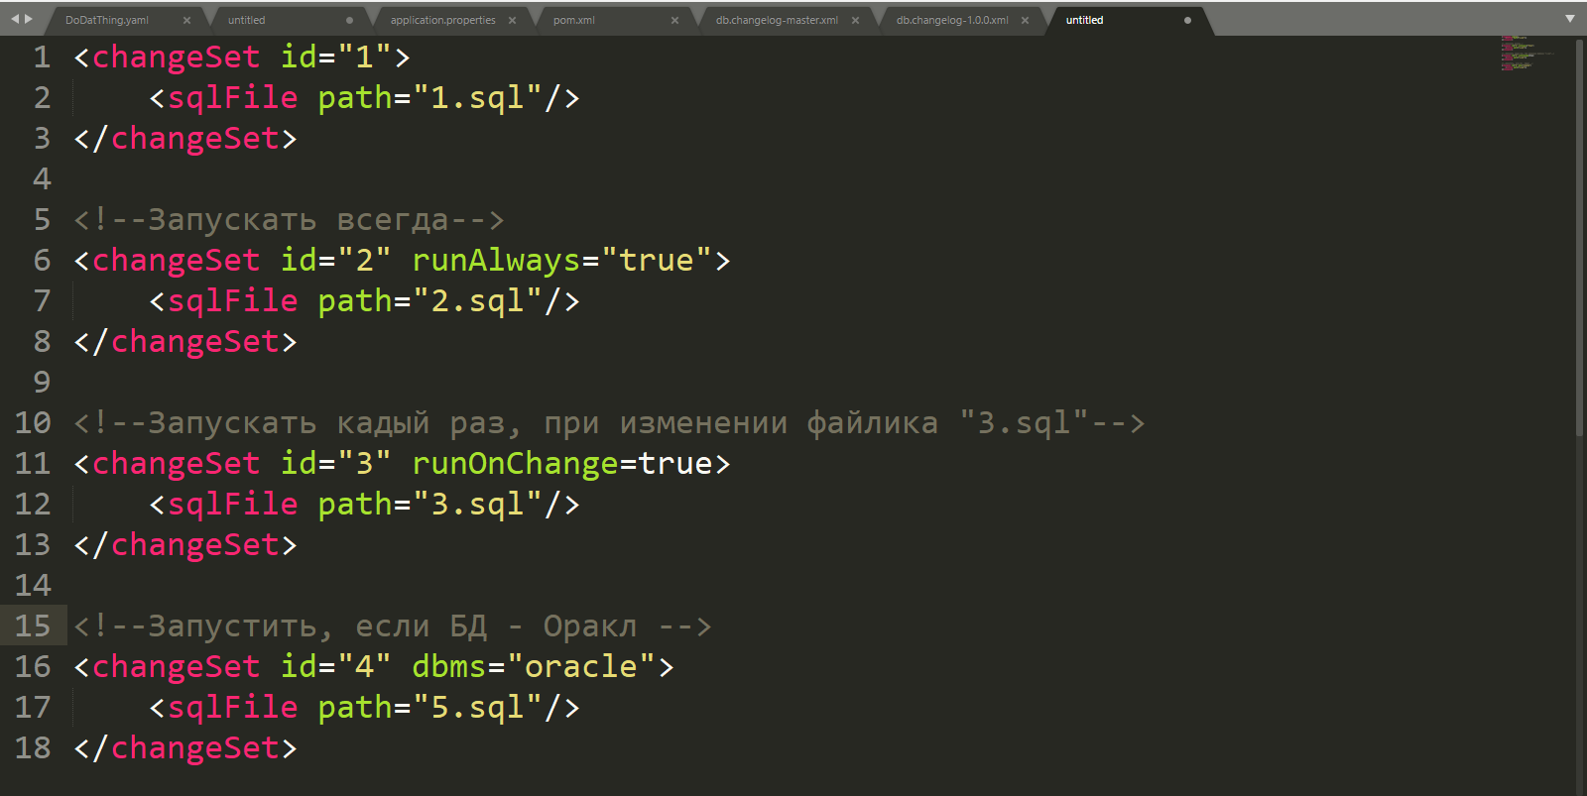
Ништяки

Slide 9
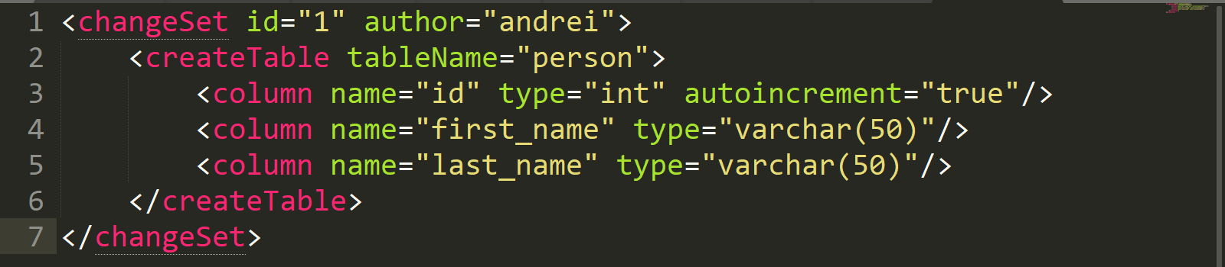
Ништяки 2

